Slide 1
군종 목사 아시나요?
육군3사관학교 충성대교회
대위 김호근 목사

Slide 2
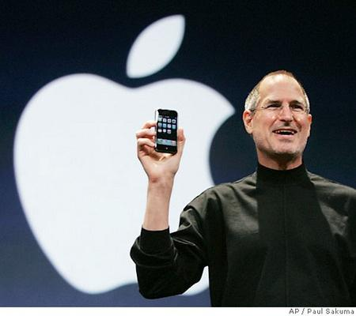
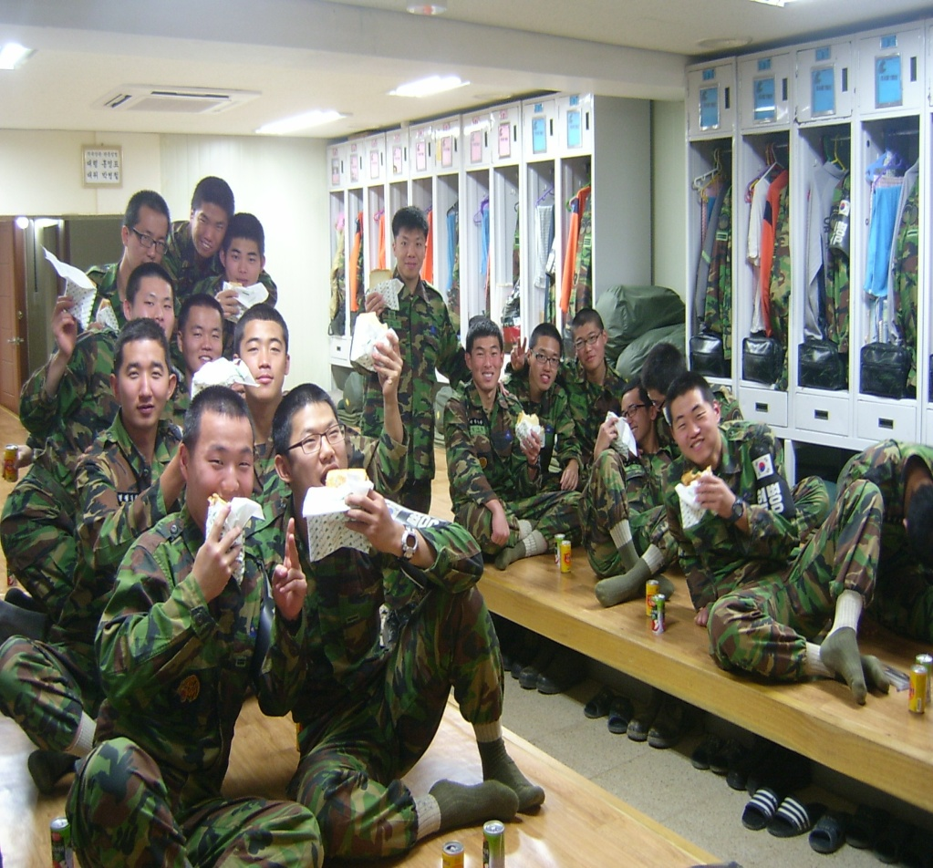
Steven Jobs in Korea Military?

Slide 3
Who is ‘Chaplain’? (Identity)
(장교)

Slide 4

Come and See!!

Slide 5
군종목사제도의 역사와
군종장교 현황

Slide 6
역사
1. 기원
1948년 조선경비대가 창설되면서 처음으로 군내 종교행사.
강문봉 부관, 손원일 해군제독이 해외시찰을 통해 군목제도의 필요성 인식. 정달빈 목사(이화여고 교목)를 초빙해 남산감리교회에서 첫 예배를 드리는 것으로 군목이 해군에 도입.
1949년부터는 미8군 교회를 시간제로 임대해 예배를 드림

Slide 7
역사
2. 발전
1950년 이승만 대통령이 군종목사제로 설치를 명령.
1951년 육본 인사국 군승과 설치. 초대 과장 김득삼 목사.
32명의 목사와 신부가 무보수촉탁신분으로 종군.
1954년 군종감실 설치. 초대 군종감 김형도 목사.
민간인이던 군목이 현역의 신분으로 바뀜.
1965년 이창식 군목(비둘기부대) 첫 월남 파병.
1969년 한신 1군 사령관이 전군신자화운동 전개하면서 오토
바이 53대를 군종목사 전용으로 사용토록 지시.
1976년 박정희 대통령이 문은식 군종감에게 '신앙전력화'
휘호 하사를 통한 군종활동을 장려
1984년 서울에서 세계 55개국, 6백여 명이 참석한 '세계기
독 장교대회' 개최

Slide 8
군목
현황
전체 수 : 494명
세부사항 : 기독교 269명(합동측 52명, 약 19%)
천주교 91명
불교 133명
원불교 1명

Slide 9
군인 사역의 장점과
군종장교의 혜택

Slide 10
군인사역의 장점
황금어장
  군 장병의 절반 이상(약 54%)이 종교활동으로 기독교를 선택
  변화된 환경과 종교활동 장려로 인해 전도가 용이
  많은 신자 양성

Slide 11
군종장교의 혜택
1. 장교로서의 혜택
  숙소 제공, 특식, 면책 특권
  일과시간 후 자유시간 보장(출퇴근)
  해외유학(국가 전액지원)
  급여

Slide 12
군종장교의 혜택
2. 재학 중 학교의 지원
  1) 총신대학교
  (1) 등록금 전액 지원
  (2) 군목시험 특강반 개설, 특강 시 기숙사 제공, 교재비 지급
  2) 칼빈대학교
  (1) 등록금 전액 지원
  3) 광신대학교
  (1) 등록금 전액 지원 (2) 기숙사비 면제
  4) 대신대학교
  (1) 총회군선교회 대구, 경북 지회에서 등록금 전액 지원

Slide 13
군종장교의 혜택
3. 총회의 지원
  1) 격려금
  - 재학 중인 군목후보생에게 1년에 한 번씩 지급
  2) 신임군목 생활지원
  - 입소 후 임관 전 남아있는 가족의 생활비를 지급

Slide 14
군종장교의 혜택
3. 총회의 지원
  3) 군목 장비 지원
  - 군 사역에 필요한 노트북, 휴대용 프로젝트 등을 지원
  4) 군인교회 지원
  - 교회운영 및 전도를 위해 지원

Slide 15
군종장교의 혜택
3. 총회의 지원
  5) 군목수양회
  - 매년 1회 본인, 사모, 자녀를 대상으로 총회 소속
  모든 군목이 해외 또는 국내에서 일주일간의
  휴식 및 친목도모의 장 마련

Slide 16
군종장교의 혜택
3. 총회의 지원
  6) 전국여전도회연합회 지원
  - 영관급 이하 장교에게 매월 소정 금액을 지원
  7) 그 외 총회, 총회군선교회에서 군목 활동을 위한
  다각적 노력을 하고 있음

Slide 17
Conclusion
국방의 의무와 하나님 나라 사역을 동시에.
27살 담임목사 본 적 있나요? (목회와 설교)
바울과 같은 사역을 실제화하다.
많은 위탁교육과 해외 연수의 기회.
성숙한 청년, 안정된 가정.
복음의 담대한 비밀을 오늘도, 내일도 체험.
동역자, 전우, 선후배들과의 만남.
늘 푸른 청년사역을 향한 비전을 꿈꾸다.

Slide 18
Misunderstanding
시험준비 힘들지 않나요?
전 육군 가기 싫어요~~
유학 가고 싶어요~~
꼭 총신인, 광신인, 대신인이 가야 하나요?
군대에 선한 것이 있나요?
빨리 군대 갔다 오는 것이 더 현실적?

Slide 19
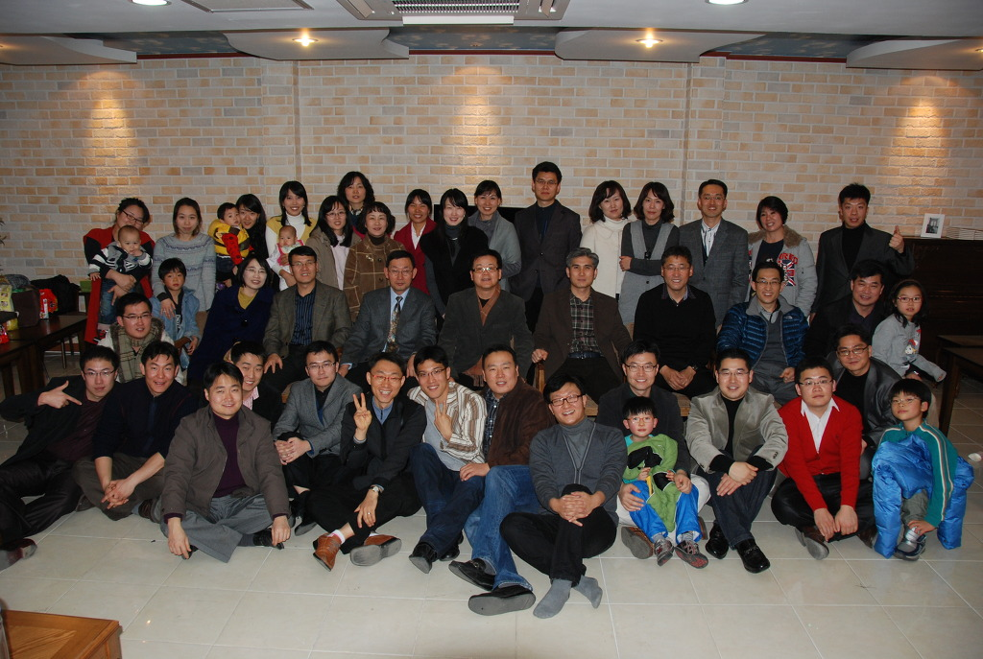
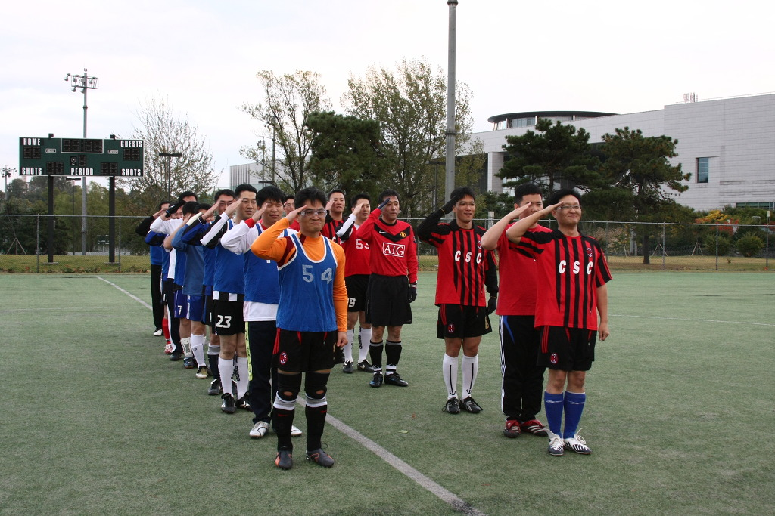
Welcome to our Team!

